Slide 1
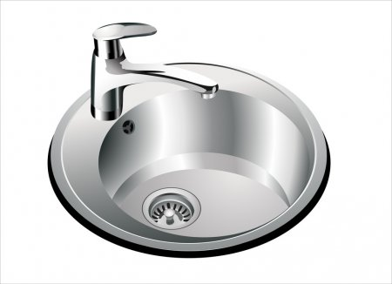
КӘСТРҮЛ

Slide 2
СӘЙНҮК

Slide 3
сынаяҡ

Slide 4
ҡалаҡ

Slide 5
бысаҡ

